Slide 1
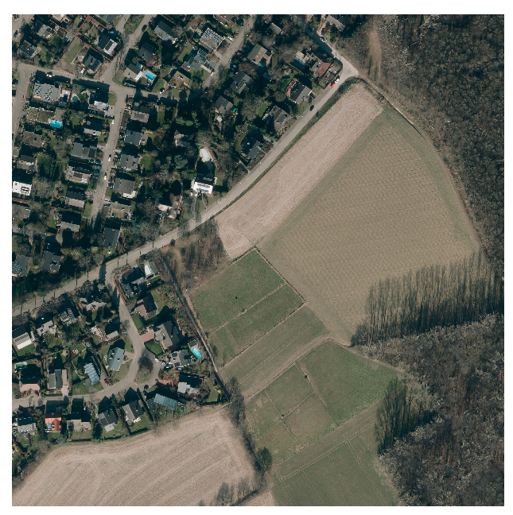

Abb.1 Orthophoto 10cm/Pixel (Opengeodata.nrw)

Slide 2
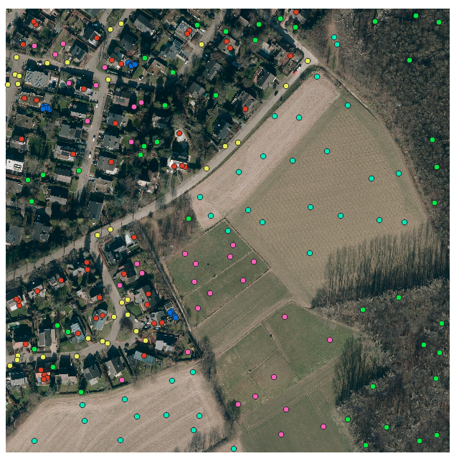
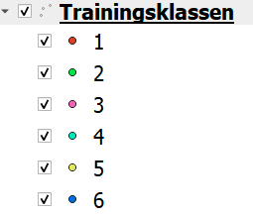
Abb.2 Trainingspunkte

Slide 3
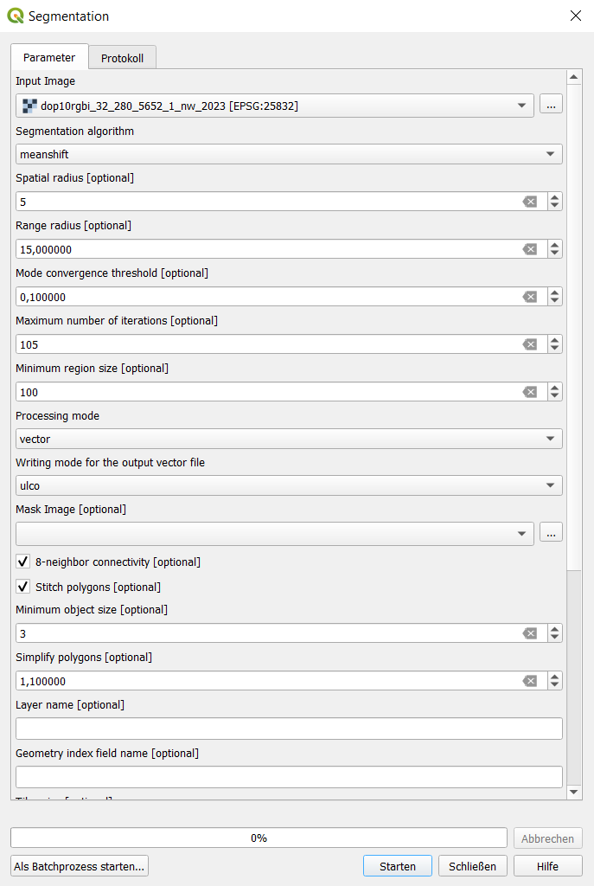
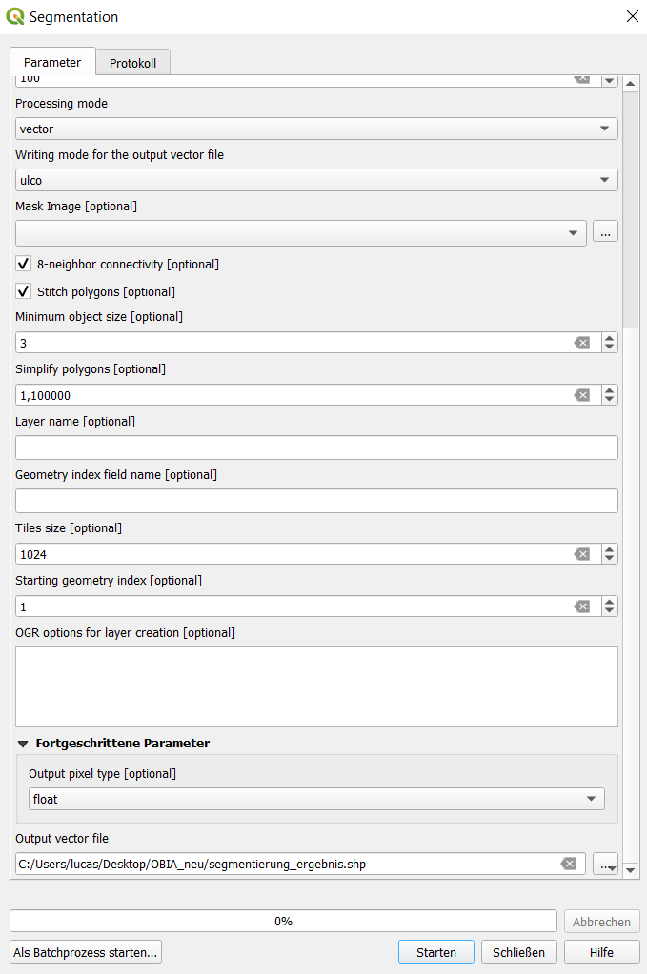
Abb.3 Eingaben Segmentierung

Slide 4
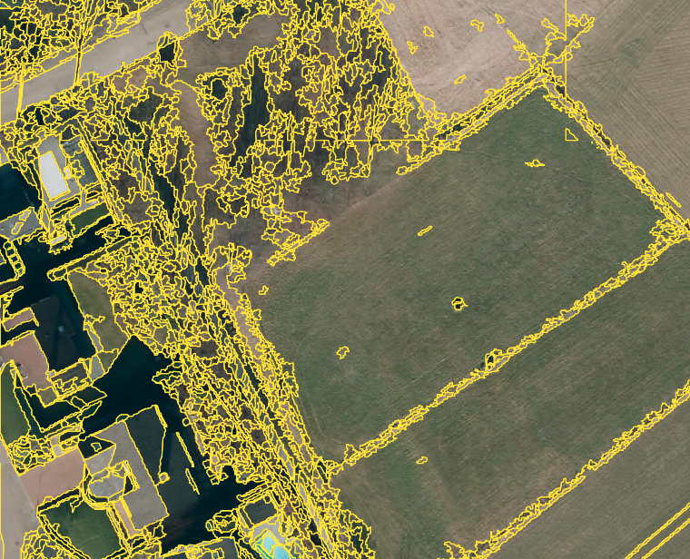
Abb.4 Segmentierung

Slide 5
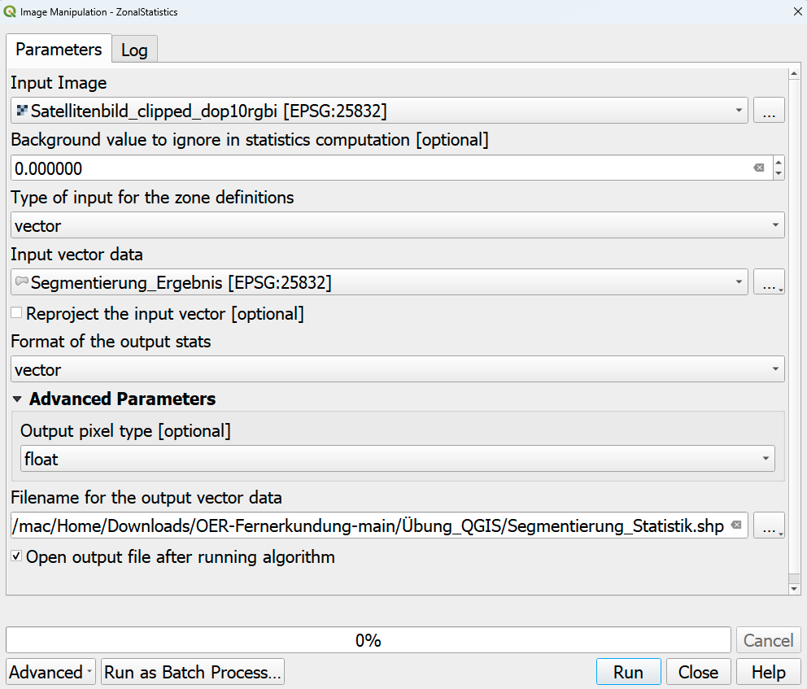
Abb.5 Eingaben Zonale Statistik

Slide 6
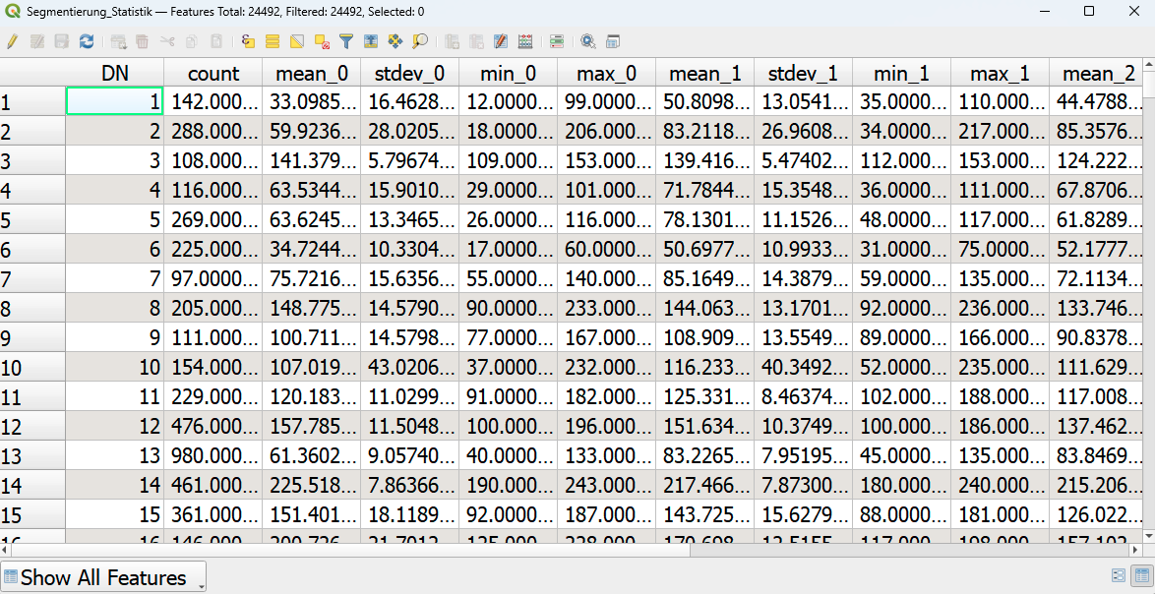
Abb.6 Attributtabelle Zonale Statistik

Slide 7
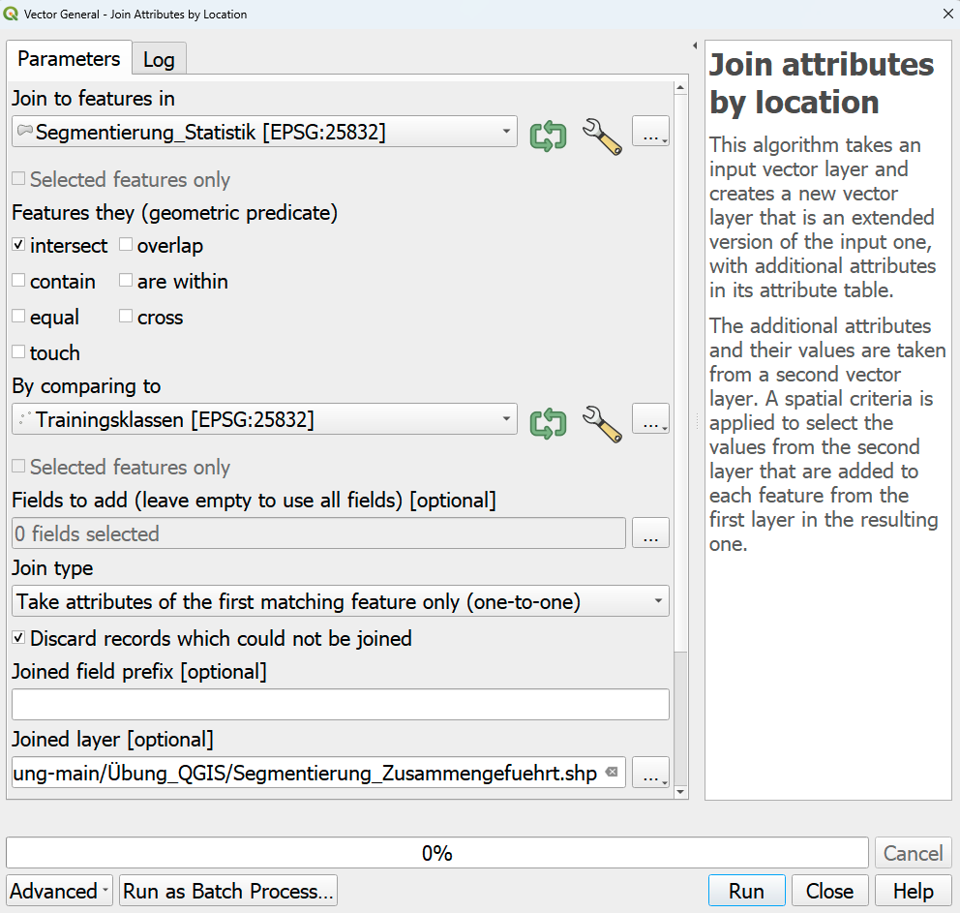
Abb.7 Join Attributes by Location

Slide 8
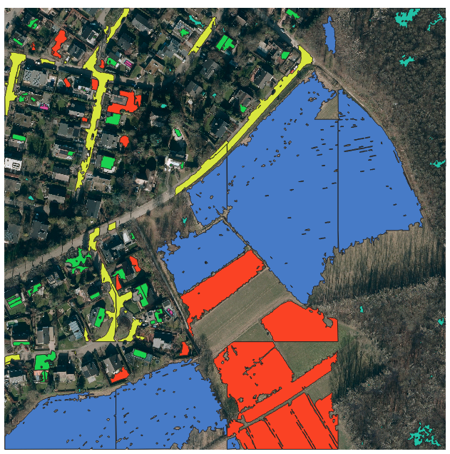
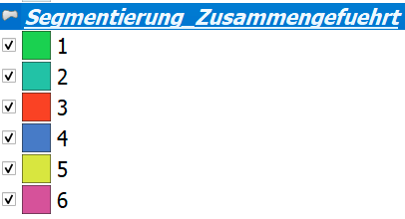
Abb.8 Zusammengeführte Segmentierung

Slide 9
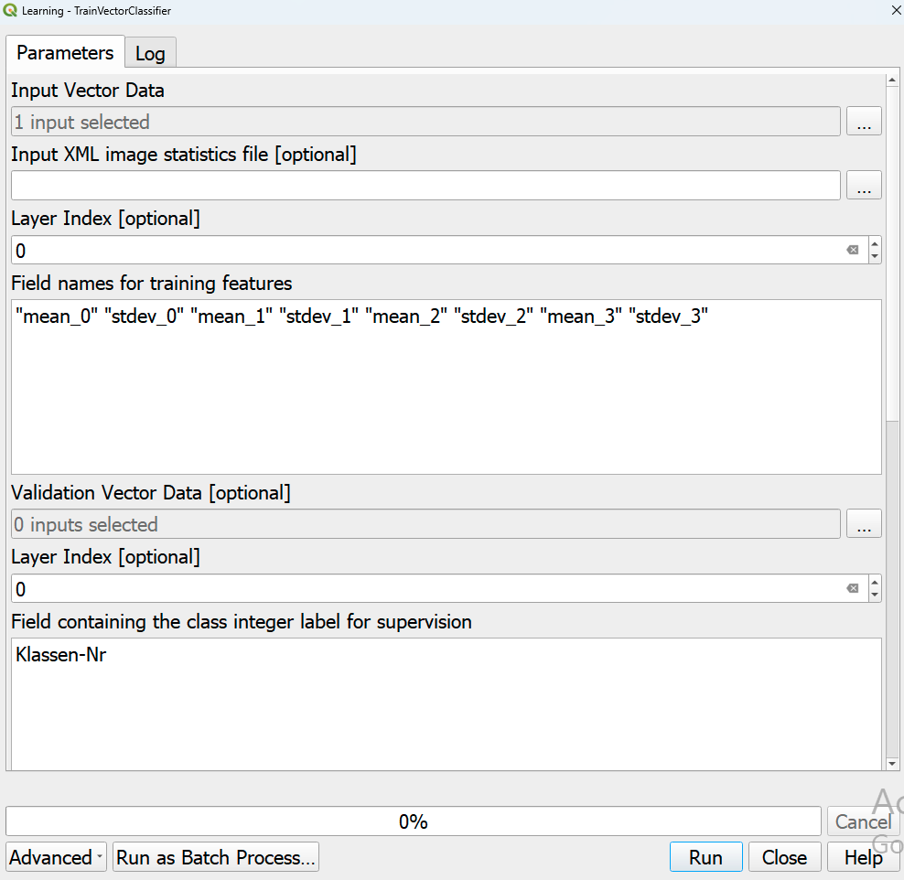
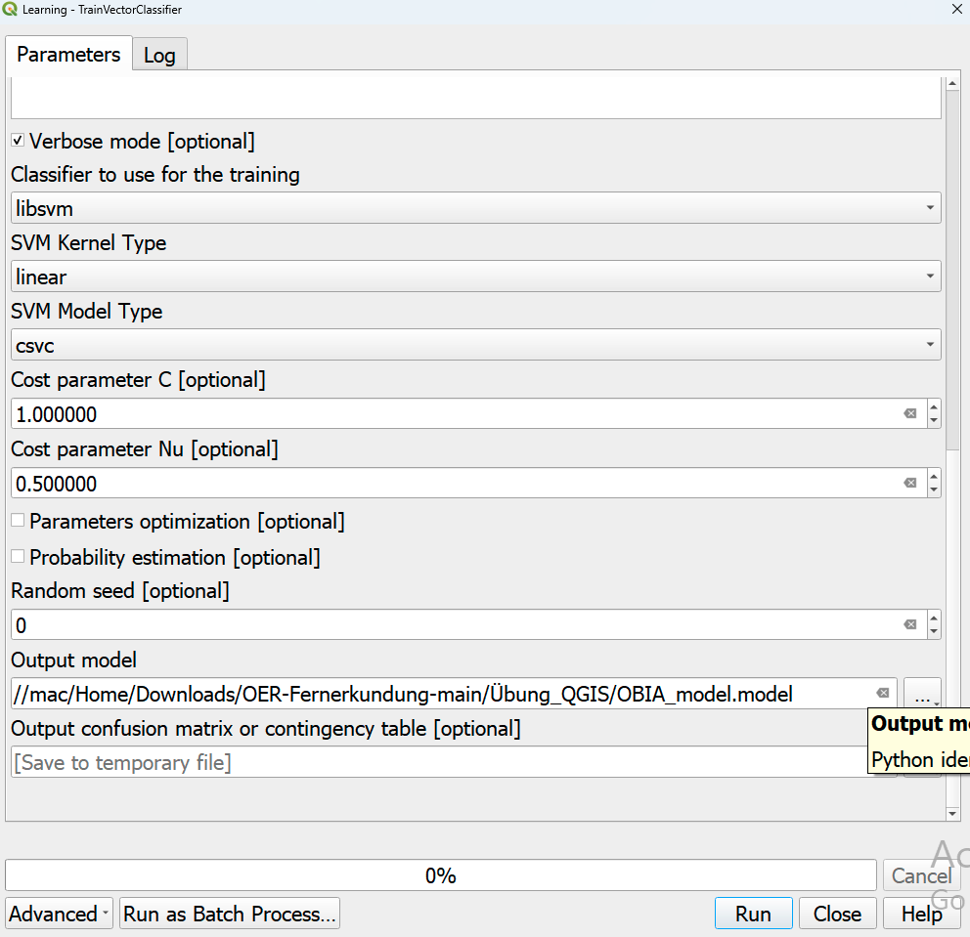
Abb.9 Eingaben Train Vector Classifier

Slide 10
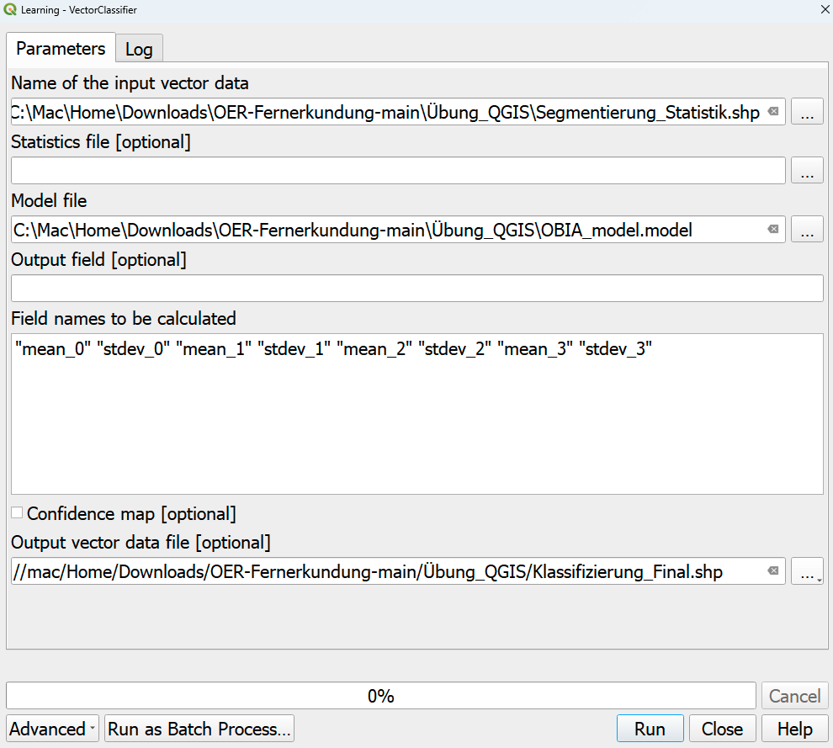
Abb.10 Eingaben Vector Classifier

Slide 11
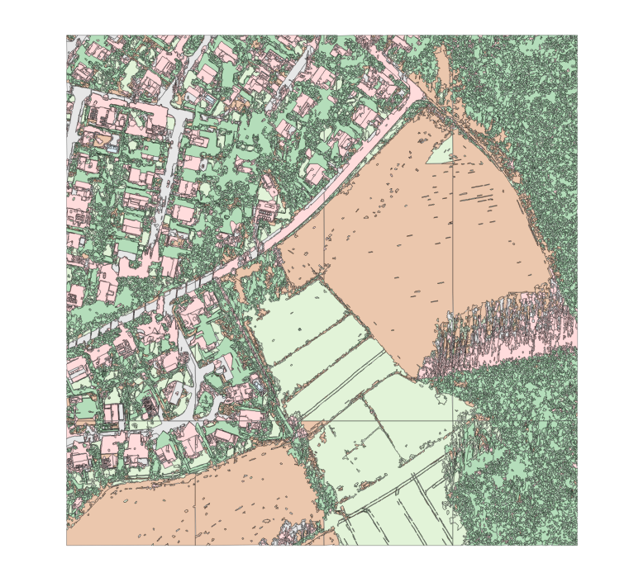
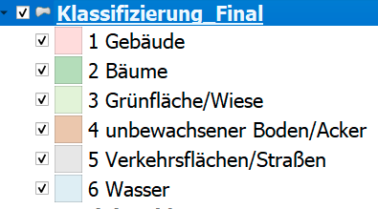
Abb.11 Finale Klassifizierung

Slide 12




Referenzen
Abb 1: Orthophoto 10cm/Pixel https://www.opengeodata.nrw.de/produkte/geobasis/lusat/akt/dop/dop_jp2_f10/
„Die Versprechen der digitalen Bildung̶̶̶̶̶̶̶ quo vadis, Hochschullehre?” von Markus Deimann.Dieses Werk und dessen Inhalte sind̶̶̶̶̶̶̶ sofern nicht anders angegeben̶̶̶̶̶̶̶ lizenziert unter CC BY-SA 4.0. Ausgenommen ausder Lizenz sind die verwendeten Logos.
partners logos
partners logos

